Slide 1
微处理器基础
第14章 Cortex-M3其它接口
胡飞虎 电气工程学院工业自动化系117室
Email： hufeihu@mail.xjtu.edu.cn
课程网站地址：http://mcp.xjtu.edu.cn

Slide 2
ADC
ADC结构及寄存器说明
模数转换器ADC的主要功能是将模拟信号转化为数字信号以便于微控制器进行数据处理
ADC按转换原理分为逐次比较型、双积分型和S-D型
逐次比较型ADC通过逐次比较将模拟信号转化为数字信号转换速度快，但精度较低，是最常用的ADC
双积分型ADC通过两次积分将模拟信号转化为数字信号，精度高，抗干扰能力强，但速度较慢，主要用于万用表等测量仪器
S-D型ADC具有逐次比较型和双积分型的双重优点，正在逐步广泛地得到应用
Notes:
它包括输入输出寄存器、ESD静电保护二极管，和输入输出控制电路与驱动器。请注意图中左边红色圆圈圈起的地方，这是保护二极管的上拉电位，对于具有模拟输入的管脚，这里上拉到内部的3.3V电位，所以具有模拟输入的管脚不是5V容忍管脚；而其它的5V容忍管脚，这个保护二极管上拉到一个内部的5V电位，从而保证外部电路的5V信号不会受此保护二极管的影响。

Slide 3
ADC
STM32 ADC是12位逐次比较型，多达18个通道，可测量16个外部和2个内部信号源，各通道的转换可以单次、连续、扫描或间断模式执行，转换结果可以左对齐或右对齐方式存储在16位数据寄存器中
STM32 ADC的模拟看门狗特性允许应用程序检测输入电压是否超出用户定义的高/低阈值。
输入时钟不得超过14MHz，由PCLK2经分频产生
Notes:
它包括输入输出寄存器、ESD静电保护二极管，和输入输出控制电路与驱动器。请注意图中左边红色圆圈圈起的地方，这是保护二极管的上拉电位，对于具有模拟输入的管脚，这里上拉到内部的3.3V电位，所以具有模拟输入的管脚不是5V容忍管脚；而其它的5V容忍管脚，这个保护二极管上拉到一个内部的5V电位，从而保证外部电路的5V信号不会受此保护二极管的影响。

Slide 4
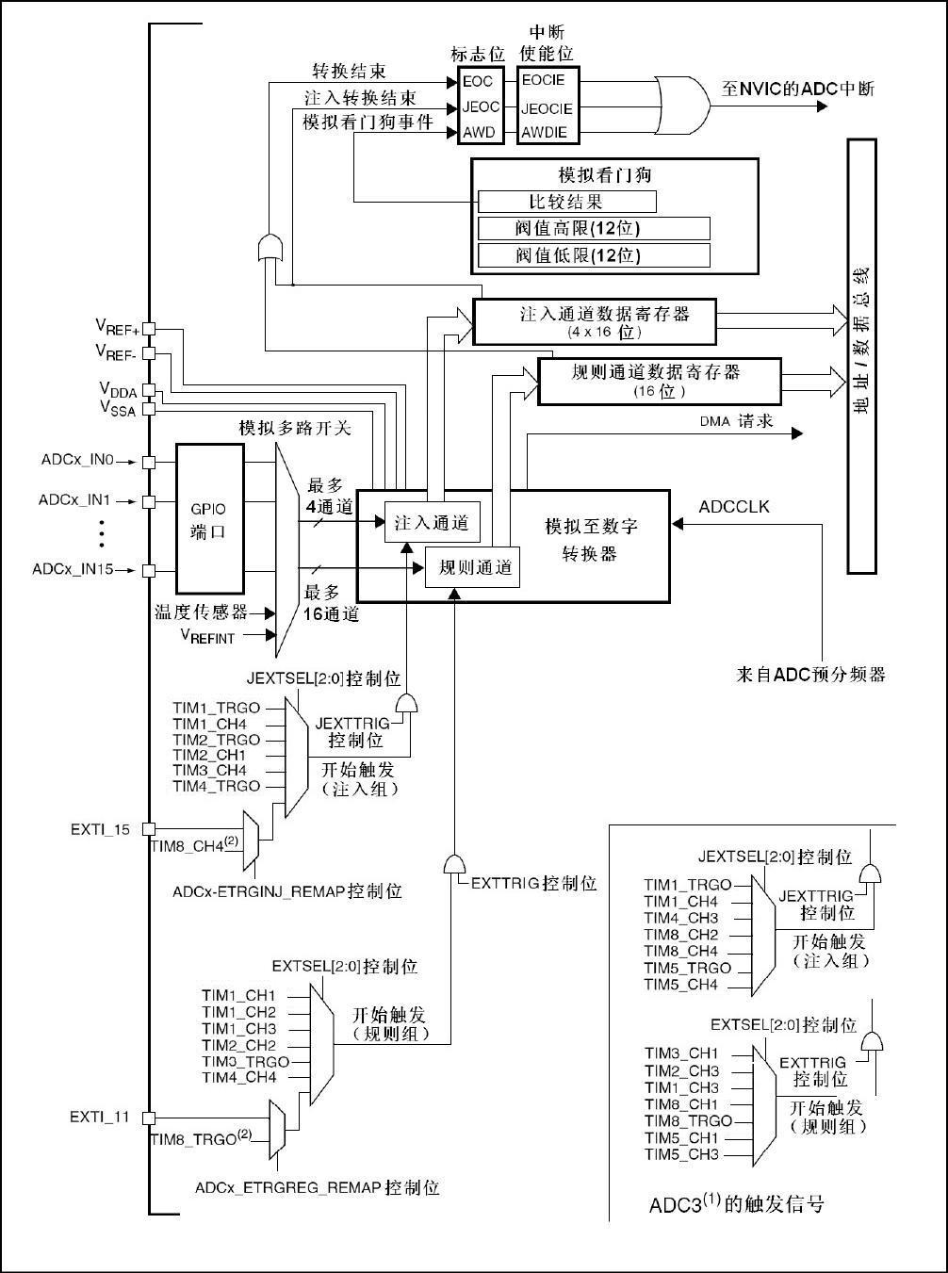
ADC
STM32 ADC主要由模拟多路开关、模拟至数字转换器、数据寄存器和触发选择等部分组成
转换通道分为规则通道和注入通道两组
规则通道由最多16个通道组成，按顺序转换
注入通道由最多4个通道组成，可插入转换
Notes:
它包括输入输出寄存器、ESD静电保护二极管，和输入输出控制电路与驱动器。请注意图中左边红色圆圈圈起的地方，这是保护二极管的上拉电位，对于具有模拟输入的管脚，这里上拉到内部的3.3V电位，所以具有模拟输入的管脚不是5V容忍管脚；而其它的5V容忍管脚，这个保护二极管上拉到一个内部的5V电位，从而保证外部电路的5V信号不会受此保护二极管的影响。

Slide 5
ADC
STM32 ADC是12位逐次比较型，多达18个通道，可测量16个外部和2个内部信号源，各通道的转换可以单次、连续、扫描或间断模式执行，转换结果可以左对齐或右对齐方式存储在16位数据寄存器中
STM32 ADC的模拟看门狗特性允许应用程序检测输入电压是否超出用户定义的高/低阈值。
输入时钟不得超过14MHz，由PCLK2经分频产生
Notes:
它包括输入输出寄存器、ESD静电保护二极管，和输入输出控制电路与驱动器。请注意图中左边红色圆圈圈起的地方，这是保护二极管的上拉电位，对于具有模拟输入的管脚，这里上拉到内部的3.3V电位，所以具有模拟输入的管脚不是5V容忍管脚；而其它的5V容忍管脚，这个保护二极管上拉到一个内部的5V电位，从而保证外部电路的5V信号不会受此保护二极管的影响。

Slide 6
ADC
ADC使用的GPIO引脚
ADC1的通道16内部与温度传感器相连 通道17内部与参考电源V_{REFINT}相连
ADC引脚 | GPIO引脚 | GPIO配置 | ADC引脚 | GPIO引脚 | GPIO配置
IN0 | PA.00 | 模拟输入 | IN8 | PB.00 | 模拟输入
IN1 | PA.01 | 模拟输入 | IN9 | PB.01 | 模拟输入
IN2 | PA.02 | 模拟输入 | IN10 | PC.00 | 模拟输入
IN3 | PA.03 | 模拟输入 | IN11 | PC.01 | 模拟输入
IN4 | PA.04 | 模拟输入 | IN12 | PC.02 | 模拟输入
IN5 | PA.05 | 模拟输入 | IN13 | PC.03 | 模拟输入
IN6 | PA.06 | 模拟输入 | IN14 | PC.04 | 模拟输入
IN7 | PA.07 | 模拟输入 | IN15 | PC.05 | 模拟输入
Notes:
模拟输入通道的配置则更加简单，信号从左边编号1的端口进入，从右边编号2的一端直接进入ADC模块。
这里我们看到所有的上拉、下拉电阻和施密特触发器，均处于断开状态，因此“输入数据寄存器”将不能反映端口上的电平状态，也就是说，模拟输入配置下，CPU不能在“输入数据寄存器”上读到有效的数据。

Slide 7
ADC
ADC通过20个寄存器进行操作
偏移地址 | 名称 | 类型 | 复位值 | 说 明
0x00 | SR | 读/写0清除 | 0x0000 | 状态寄存器
0x04 | CR1 | 读/写 | 0x0000 | 控制寄存器1
0x08 | CR2 | 读/写 | 0x0000 | 控制寄存器2
0x0C | SMPR1 | 读/写 | 0x0000 | 采样时间寄存器1
0x10 | SMPR2 | 读/写 | 0x0000 | 采样时间寄存器2
0x14 | JOFR1 | 读/写 | 0x0000 | 注入通道数据偏移寄存器1（12位）
0x18 | JOFR2 | 读/写 | 0x0000 | 注入通道数据偏移寄存器2（12位）
0x1C | JOFR3 | 读/写 | 0x0000 | 注入通道数据偏移寄存器3（12位）
0x20 | JOFR4 | 读/写 | 0x0000 | 注入通道数据偏移寄存器4（12位）
0x24 | HTR | 读/写 | 0x0FFF | 看门狗高阈值寄存器（12位）
Notes:
它包括输入输出寄存器、ESD静电保护二极管，和输入输出控制电路与驱动器。请注意图中左边红色圆圈圈起的地方，这是保护二极管的上拉电位，对于具有模拟输入的管脚，这里上拉到内部的3.3V电位，所以具有模拟输入的管脚不是5V容忍管脚；而其它的5V容忍管脚，这个保护二极管上拉到一个内部的5V电位，从而保证外部电路的5V信号不会受此保护二极管的影响。

Slide 8
ADC
偏移地址 | 名称 | 类型 | 复位值 | 说 明
0x28 | LTR | 读/写 | 0x0000 | 看门狗低阈值寄存器（12位）
0x2C | SQR1 | 读/写 | 0x0000 | 规则序列寄存器1
0x30 | SQR2 | 读/写 | 0x0000 | 规则序列寄存器2
0x34 | SQR3 | 读/写 | 0x0000 | 规则序列寄存器3
0x38 | JSQR | 读/写 | 0x0000 | 注入序列寄存器
0x3C | JDR1 | 读 | 0x0000 | 注入数据寄存器1（13/16位有符号数）
0x40 | JDR2 | 读 | 0x0000 | 注入数据寄存器2（13/16位有符号数）
0x44 | JDR3 | 读 | 0x0000 | 注入数据寄存器3（13/16位有符号数）
0x48 | JDR4 | 读 | 0x0000 | 注入数据寄存器4（13/16位有符号数）
0x4C | DR | 读 | 0x0000 | 规则数据寄存器（12位无符号数）
Notes:
它包括输入输出寄存器、ESD静电保护二极管，和输入输出控制电路与驱动器。请注意图中左边红色圆圈圈起的地方，这是保护二极管的上拉电位，对于具有模拟输入的管脚，这里上拉到内部的3.3V电位，所以具有模拟输入的管脚不是5V容忍管脚；而其它的5V容忍管脚，这个保护二极管上拉到一个内部的5V电位，从而保证外部电路的5V信号不会受此保护二极管的影响。

Slide 9
直接存储器存取DMA
DMA简介
直接存储器存取（DMA）用来提供在外设和存储器之间或者存储器和存储器之间的批量数据传输。DMA传送过程中无须CPU干预，数据可以通过DMA快速地传送，这就节省了CPU的资源来做其他操作
STM32的两个DMA控制器有12个通道（DMA1有7个通道DMA2有5个通道），每个通道专门用来管理来自于一个或多个外设对存储器访问的请求，还有一个仲裁器来协调各个DMA请求的优先权
Notes:
模拟输入通道的配置则更加简单，信号从左边编号1的端口进入，从右边编号2的一端直接进入ADC模块。
这里我们看到所有的上拉、下拉电阻和施密特触发器，均处于断开状态，因此“输入数据寄存器”将不能反映端口上的电平状态，也就是说，模拟输入配置下，CPU不能在“输入数据寄存器”上读到有效的数据。

Slide 10
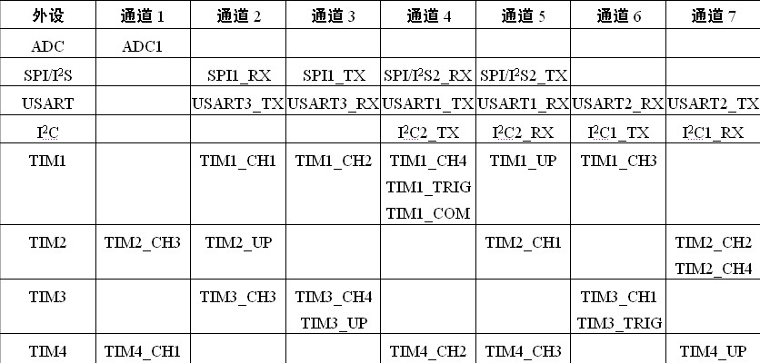
直接存储器存取DMA
DMA1的通道请求源
Notes:
模拟输入通道的配置则更加简单，信号从左边编号1的端口进入，从右边编号2的一端直接进入ADC模块。
这里我们看到所有的上拉、下拉电阻和施密特触发器，均处于断开状态，因此“输入数据寄存器”将不能反映端口上的电平状态，也就是说，模拟输入配置下，CPU不能在“输入数据寄存器”上读到有效的数据。

Slide 11
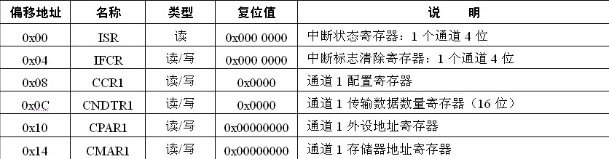
直接存储器存取DMA
DMA1通过30（2＋4×7）个寄存器进行操作
Notes:
模拟输入通道的配置则更加简单，信号从左边编号1的端口进入，从右边编号2的一端直接进入ADC模块。
这里我们看到所有的上拉、下拉电阻和施密特触发器，均处于断开状态，因此“输入数据寄存器”将不能反映端口上的电平状态，也就是说，模拟输入配置下，CPU不能在“输入数据寄存器”上读到有效的数据。

